Slide 1
Odborné učilište, Dúbravská cesta 1, 845 29 Bratislava
Stavebná výroba
Maliarske a natieračské práce

Slide 2
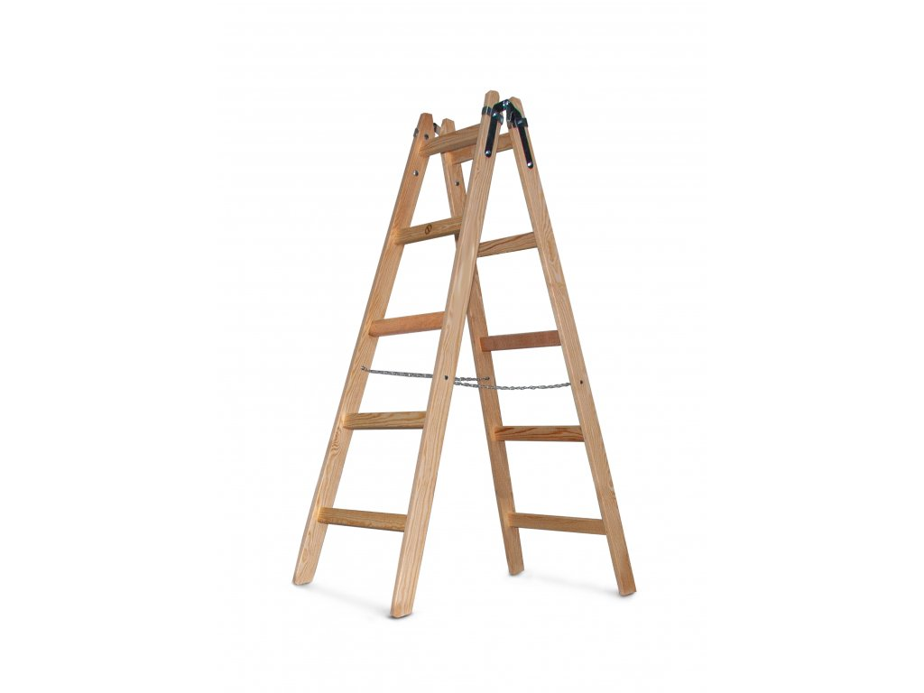
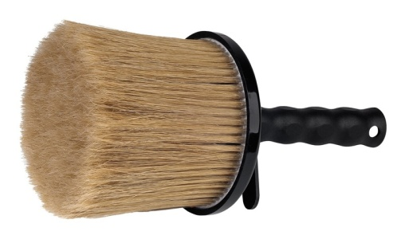
Podmienky prijatia:
žiak ŠZŠ, ZŠ integrovaná trieda
úspešné vykonanie prijímacej skúšky
Dĺžka štúdia: tri roky
Spôsob ukončenia štúdia:
získaním osvedčenia o zaškolení
získaním osvedčenia o zaučení
úspešným vykonaním záverečnej skúšky a získaním výučného listu

Slide 3
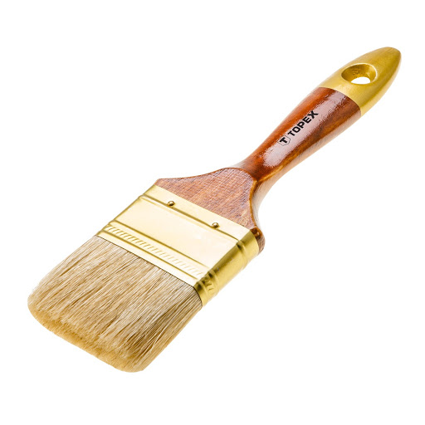
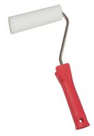
Spôsob štúdia: 1.ročník
odborný výcvik sa vykonáva v priestoroch školy
v 2. polroku, ak je žiak šikovný a schopný, môže byť zaradený na externú prevádzku
prevádzku si môže zabezpečiť sám alebo mu ju môže zabezpečiť škola skupinovou formou, pod dohľadom majstra OV na prevádzke
Počas odbornej prípravy sa žiaci naučia:
Pripraviť povrchy pod maľby a nátery
Chôdzu na dvojitom maliarskom rebríku
Prípravu materiálu a ich správne použitie
Miešanie a tónovanie farieb
Prevedenie malieb a náterov bežnými technikami na rôznych podkladoch

Slide 4
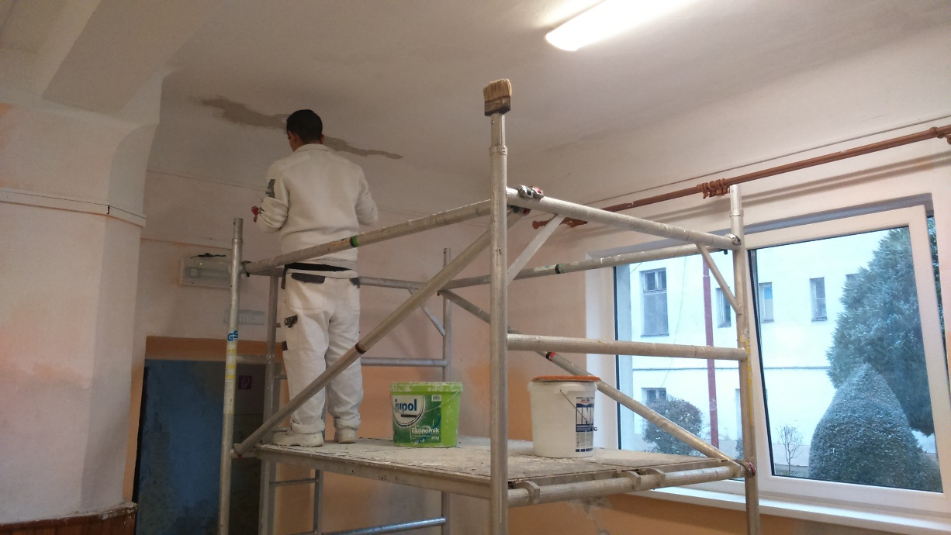
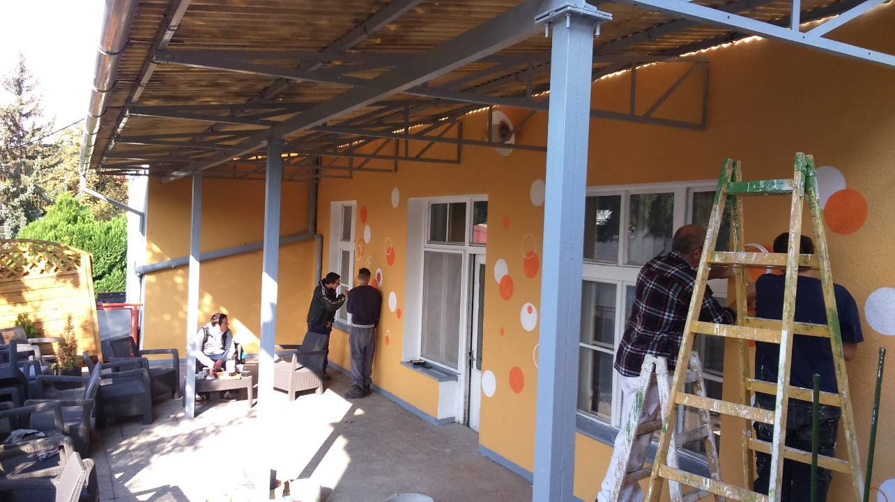
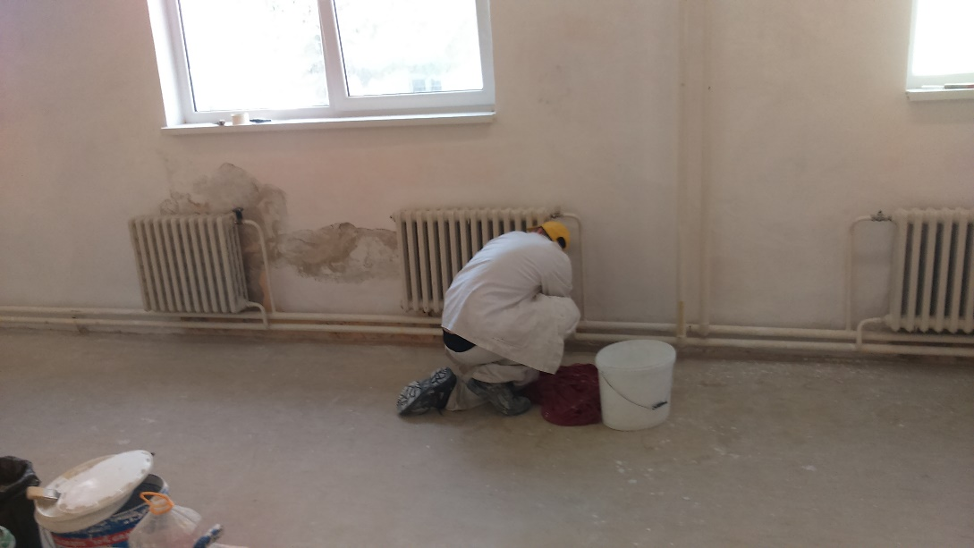
Naše práce v priestoroch školy a ZSS Rosa
Maľba fasády pre ZSS
Maľovanie vnútorných priestorov kultúrneho domu v areáli školy

Slide 5
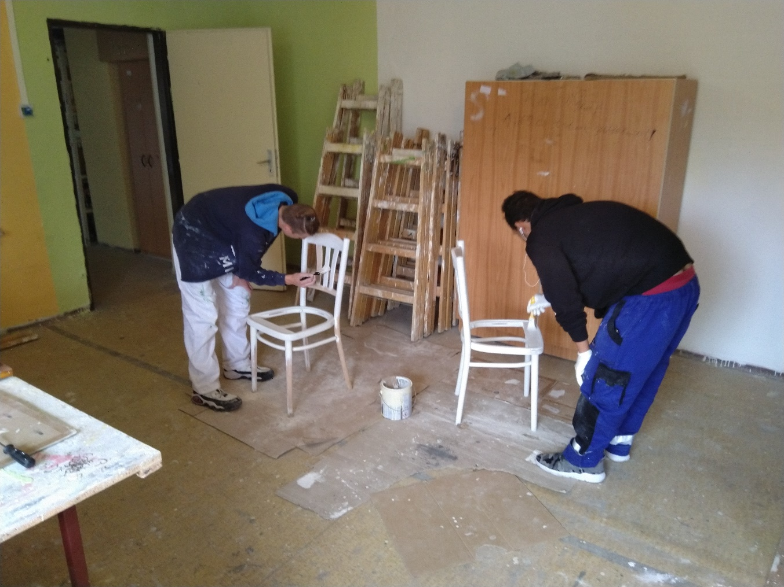
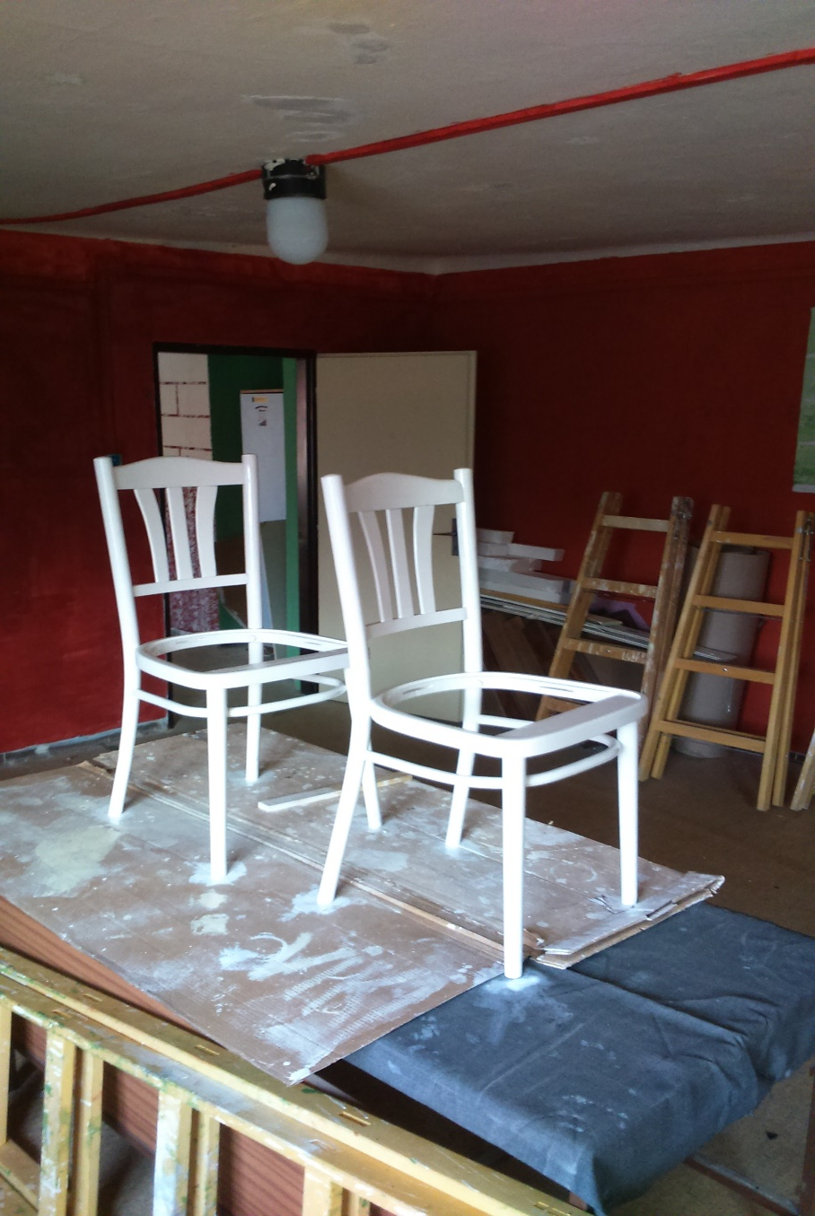
Náter dreveného nábytku v priestoroch maliarskej dielne

Slide 6
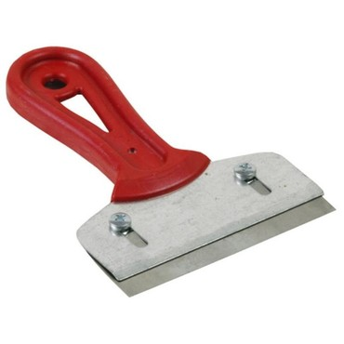
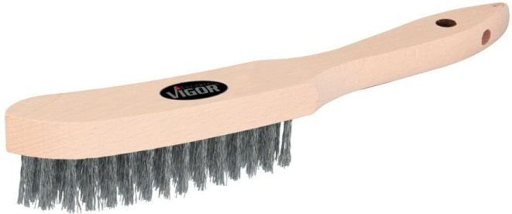
Spôsob štúdia: 2.ročník
odborný výcvik sa vykonáva v priestoroch školy
ak je žiak šikovný a schopný, je zaradený na externú prevádzku
prevádzku si môže zabezpečiť sám alebo mu ju môže zabezpečiť škola skupinovou formou, pod dohľadom majstra OV na prevádzke
Počas odbornej prípravy sa žiaci naučia:
aplikovať izolačné a dezinfekčné nátery
prevedenie malieb a náterov bežnými technikami na rôznych podkladoch
nanášanie náterových hmôt striekaním
určiť správny postup pri odstraňovaní chýb na náteroch a maľbách

Slide 7
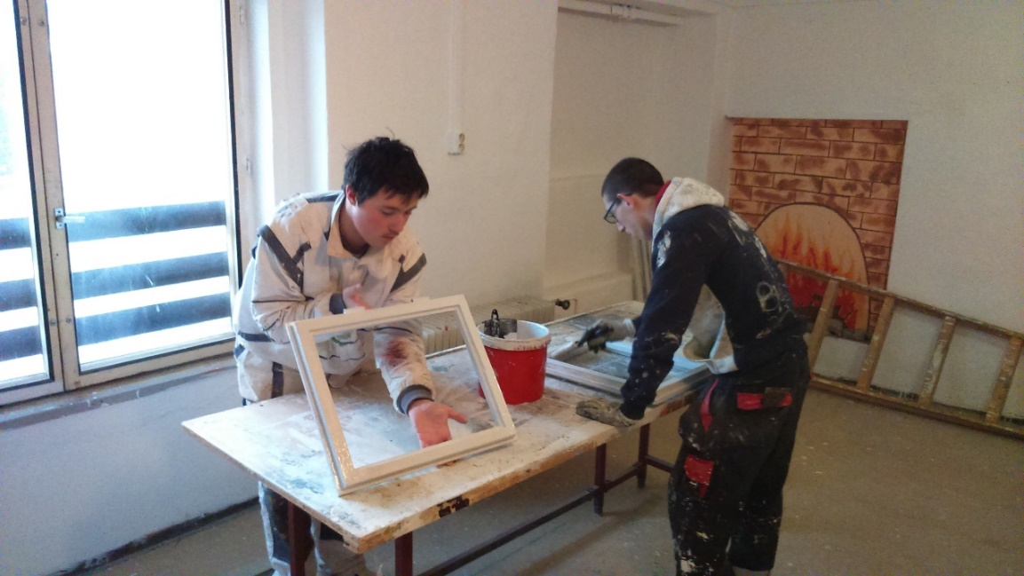
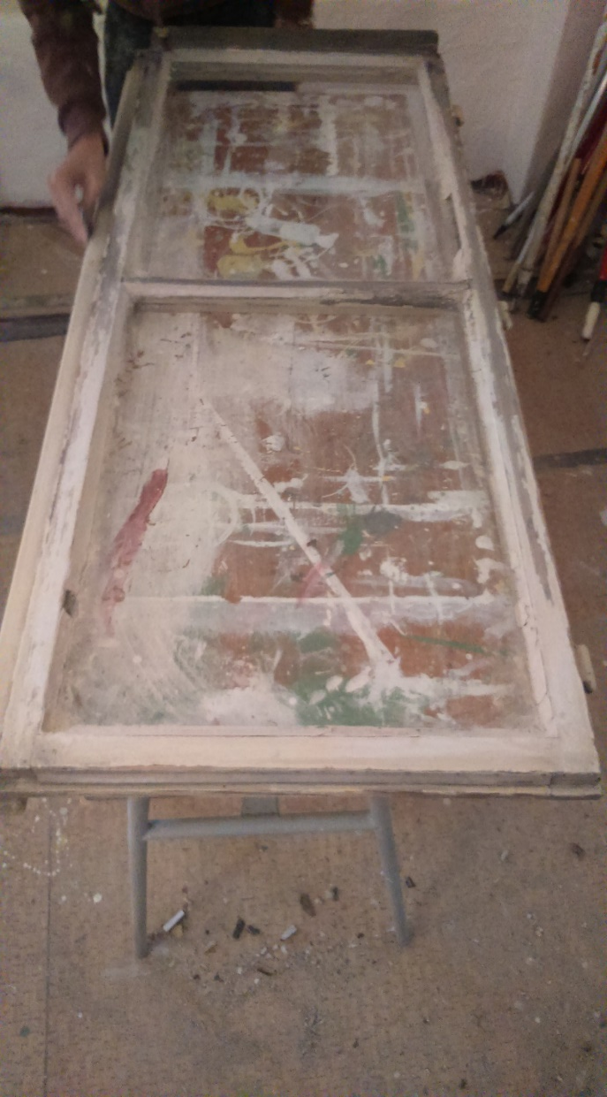
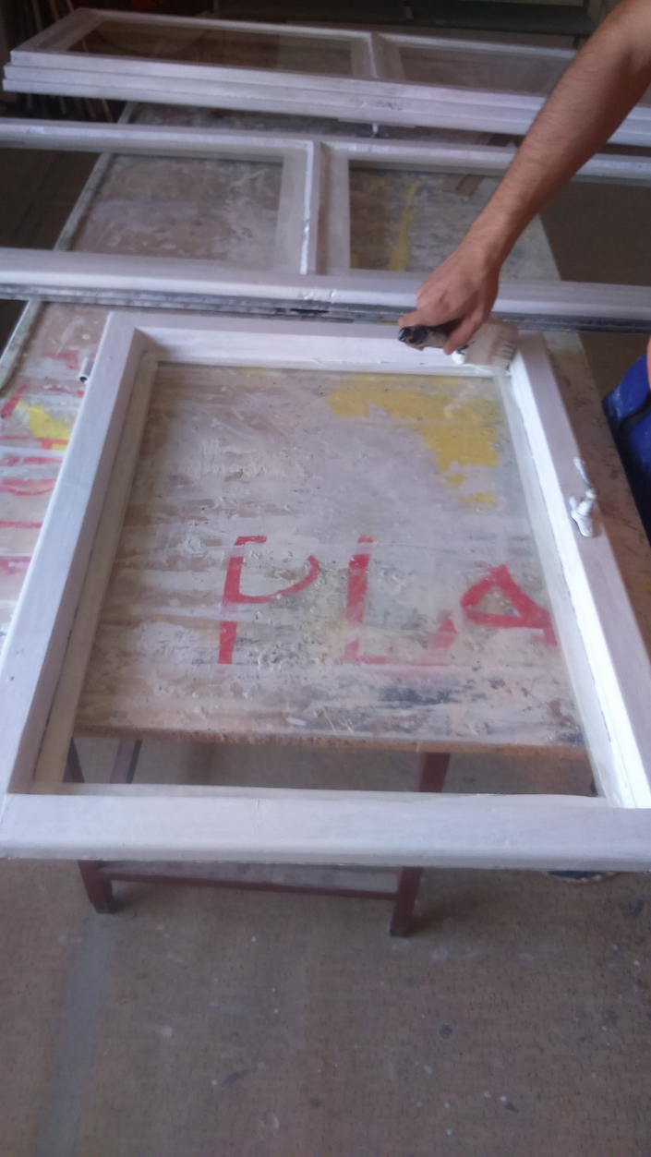
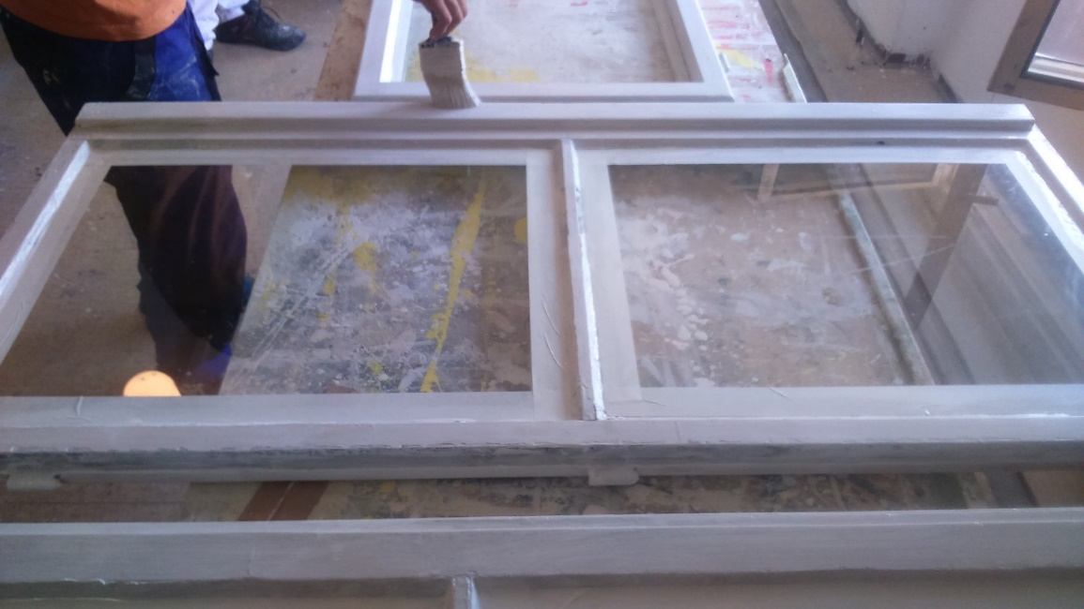
Renovácia drevených okenných krídiel v priestoroch maliarskej dielne

Slide 8
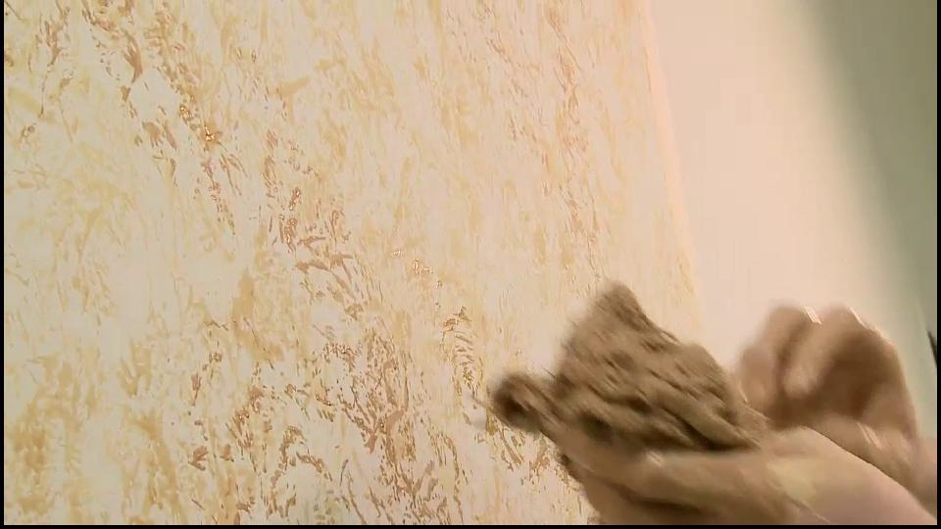
Spôsob štúdia: 3.ročník
žiak je zaradený na individuálnu prax
alebo praxuje skupinovou formou pod dohľadom majstra OV na externej prevádzke
Počas odbornej prípravy sa žiaci naučia:
Dekoratívne maliarske techniky
Základy tapetovania
Maliarske práce na fasádach
Imitáciu dreva na rôznych podkladoch
Správne vyhotoviť plastické nátery
Po vyučení sa môžu uplatniť v stavebných firmách, ale aj v súkromnom podnikaní ako SZČO
Batikovacia technika

Slide 9
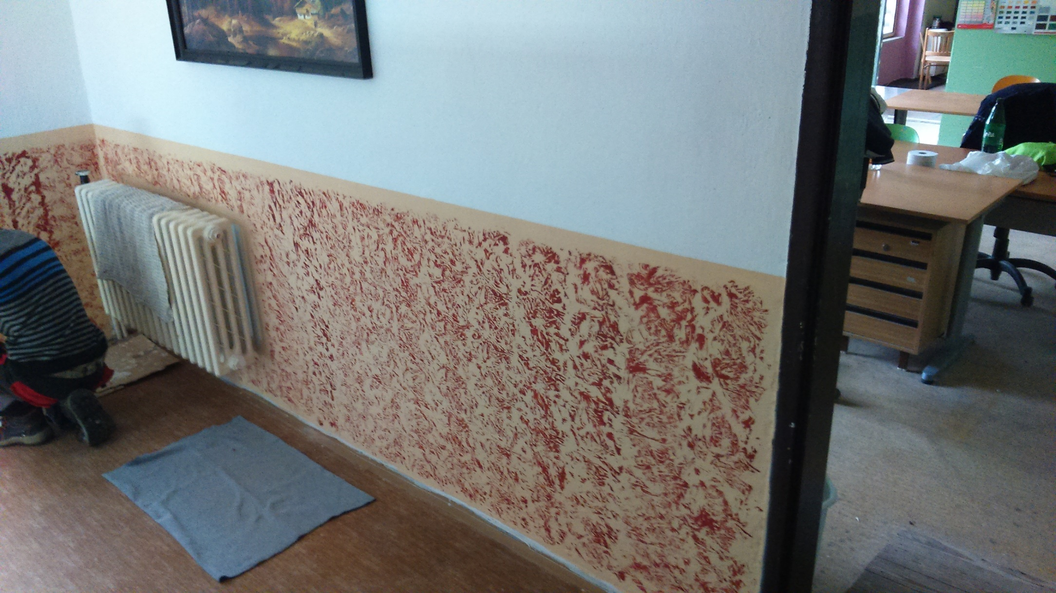
Prevádzanie batikovacej techniky v priestoroch maliarskej dielne

Slide 10
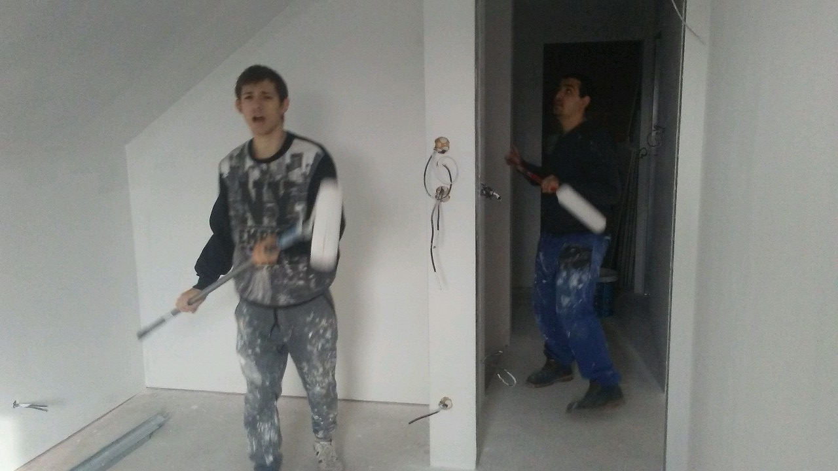
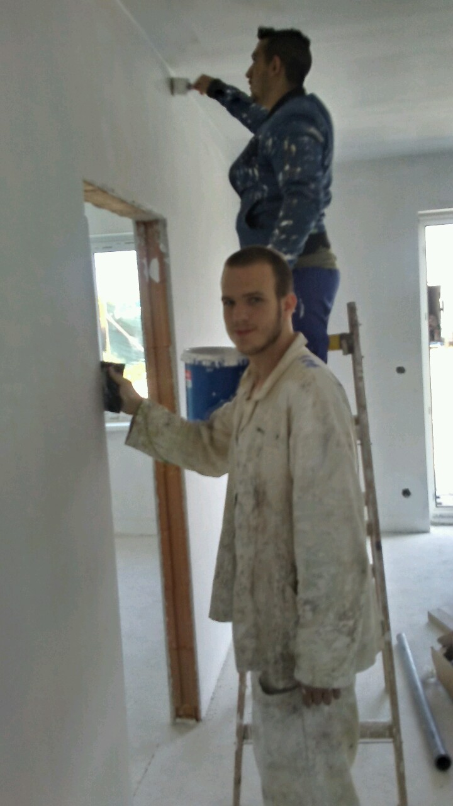
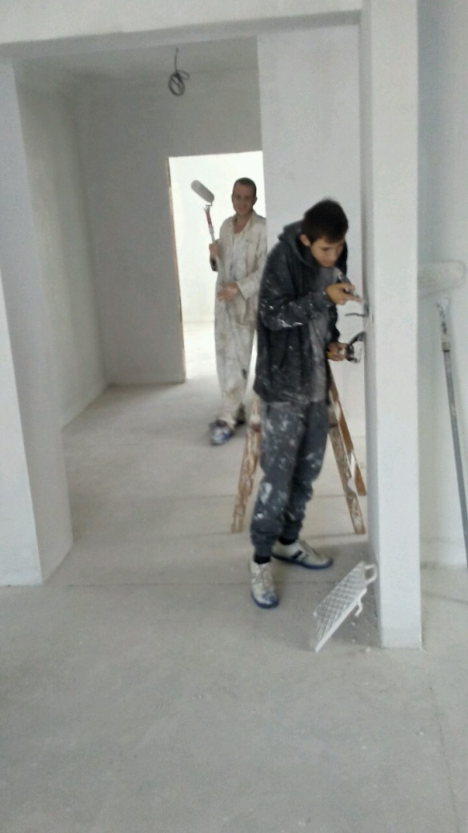
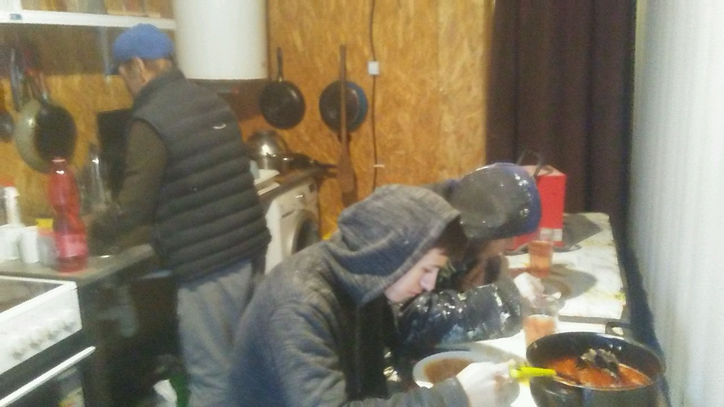
Maliarske práce na externej prevádzke pod dohľadom majstra OV

Slide 11
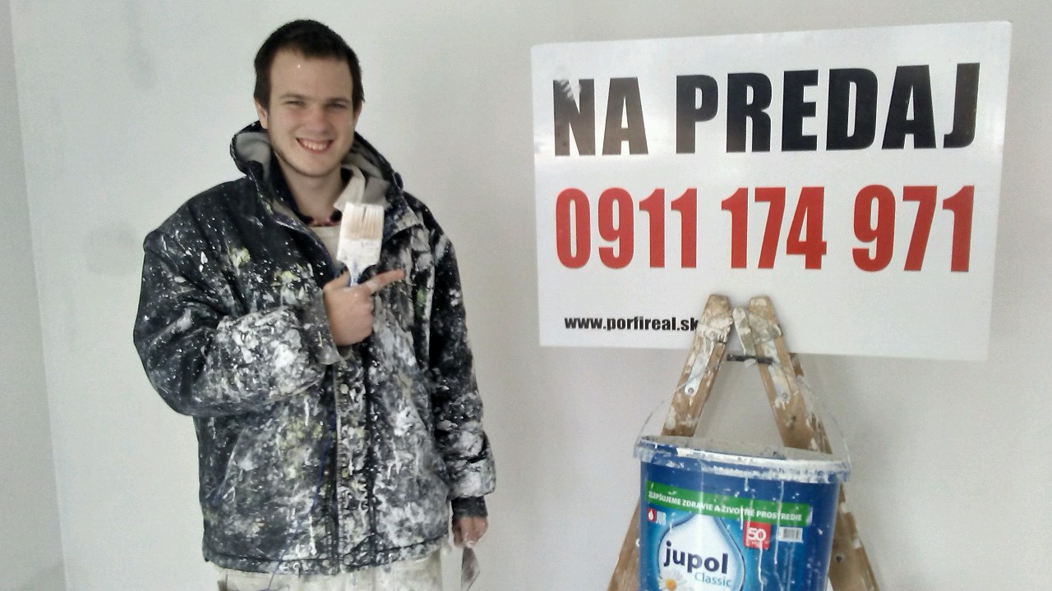
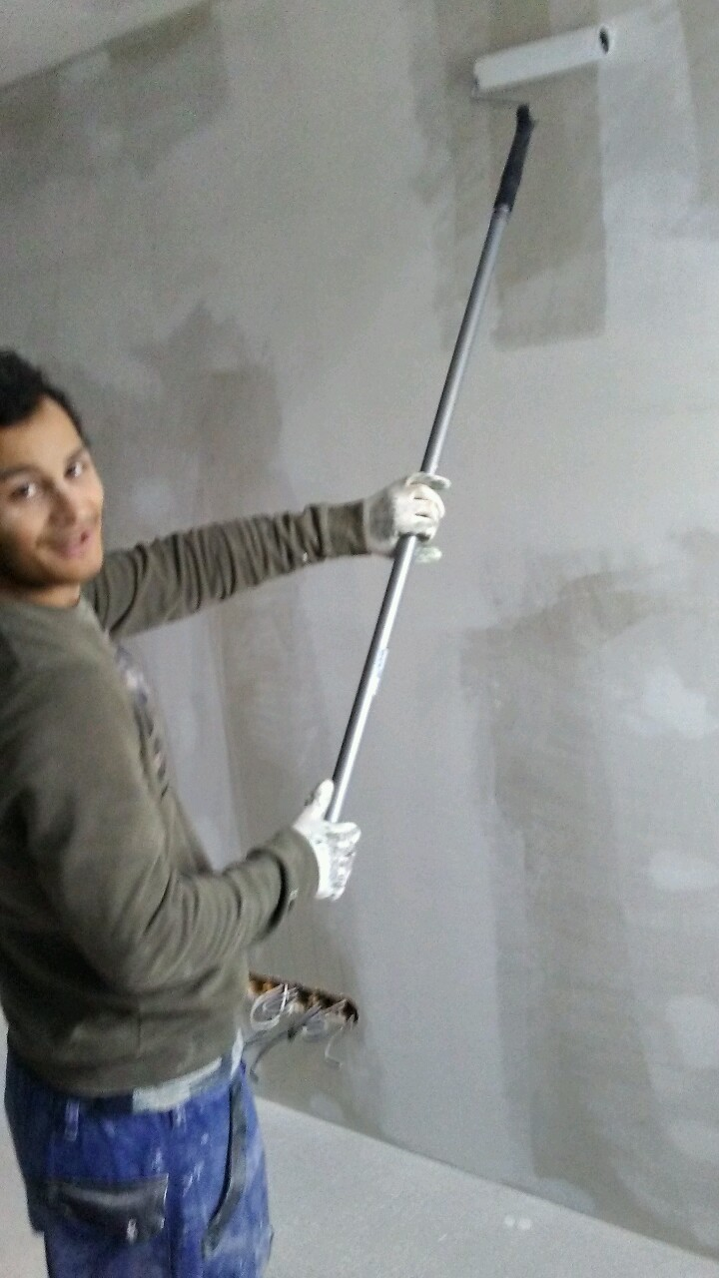
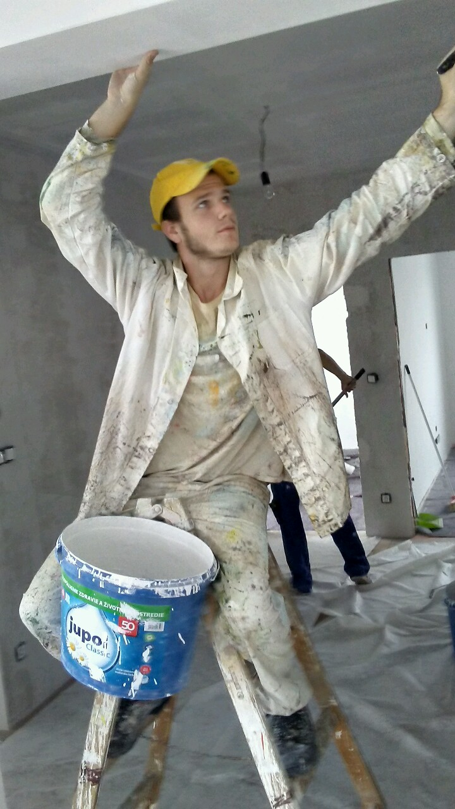
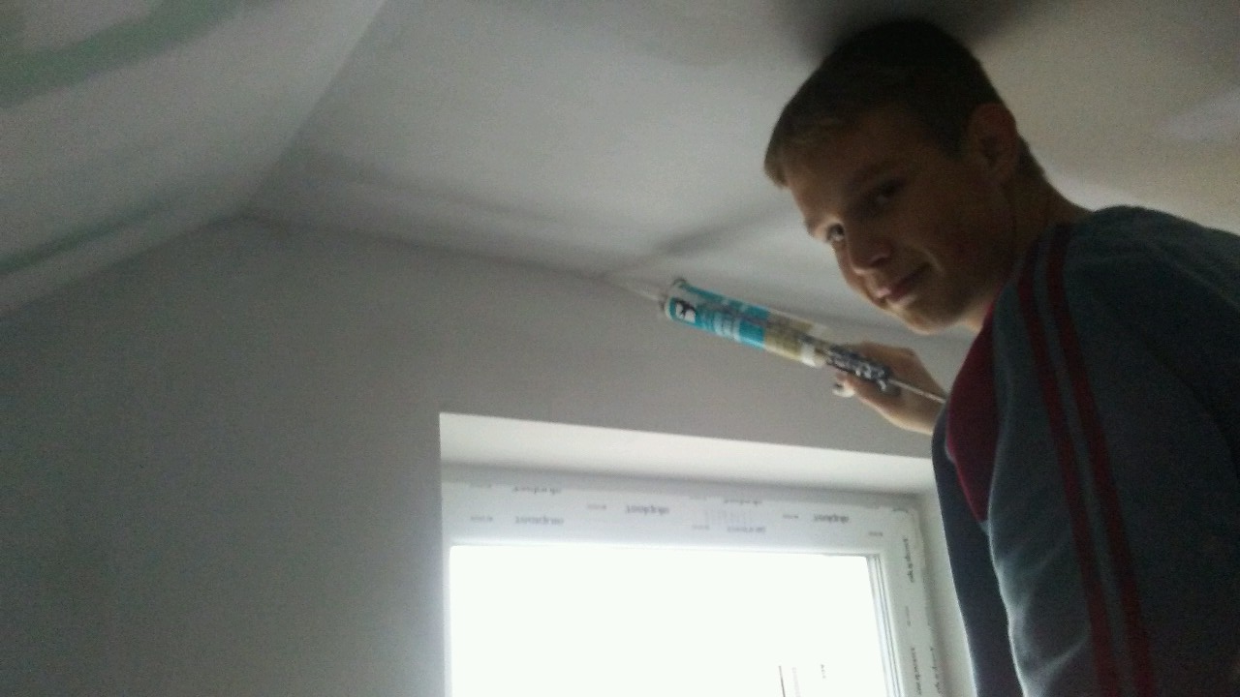
Maliarske práce na externej prevádzke pod dohľadom majstra OV

Slide 12
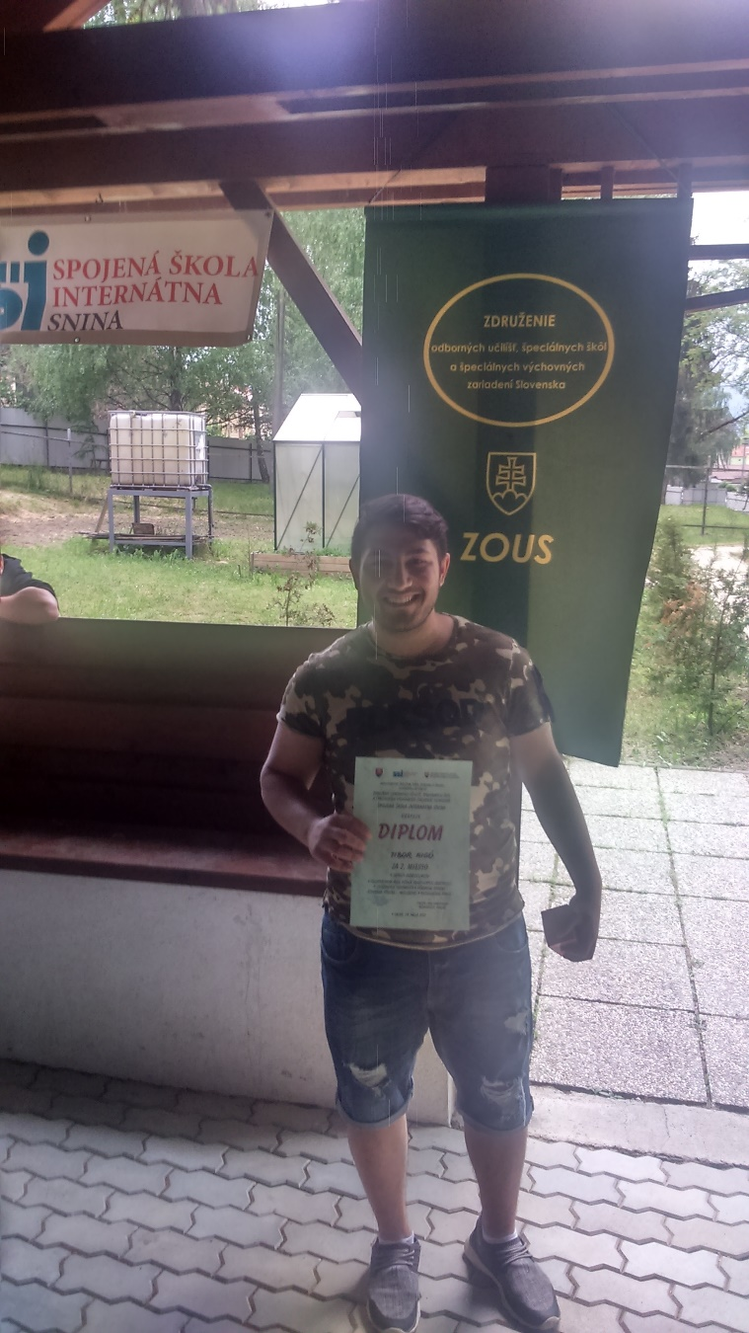
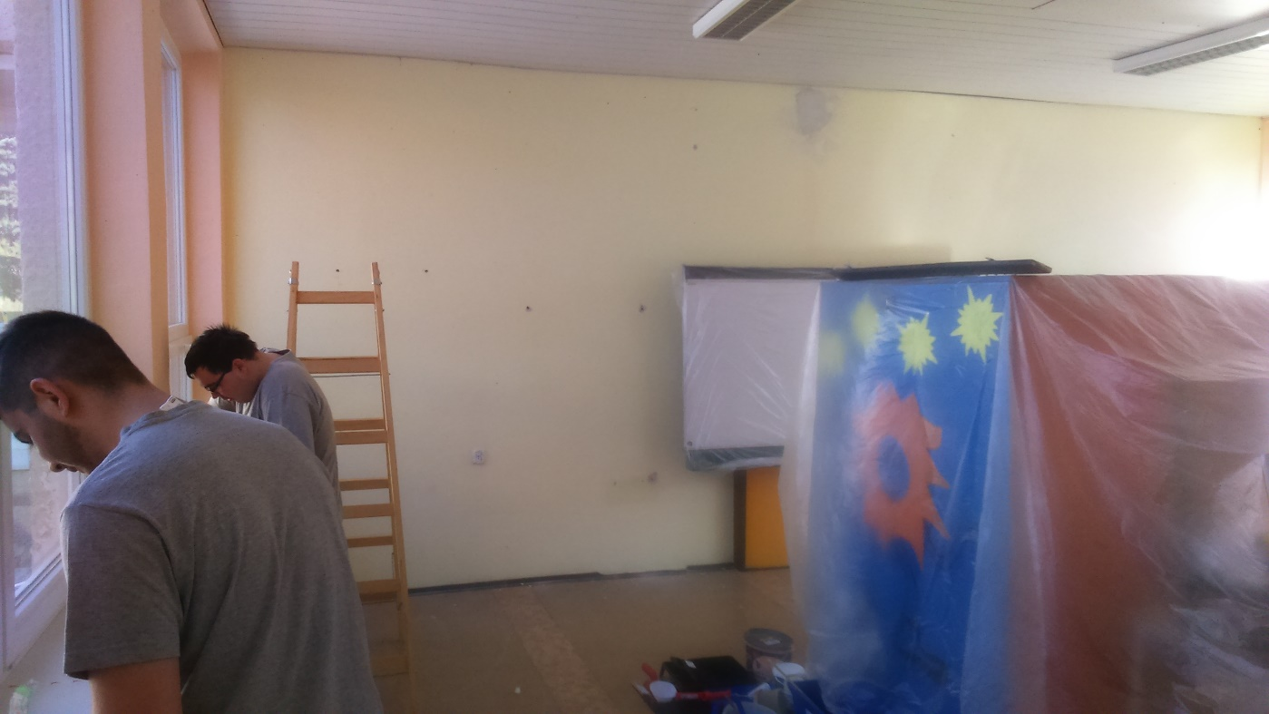
Zúčastňujeme sa aj celoslovenských súťaží v maliarskych a natieračských prácach, kde sú naši žiaci veľmi úspešní.

Slide 13
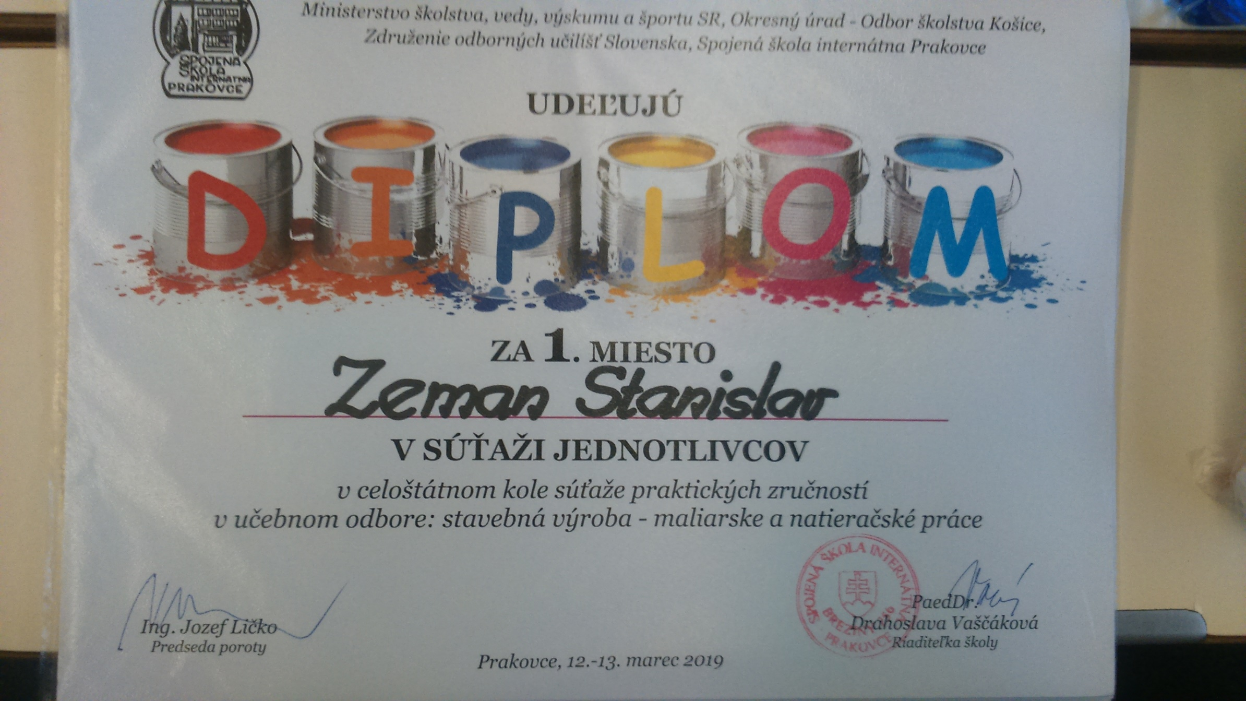

Slide 14
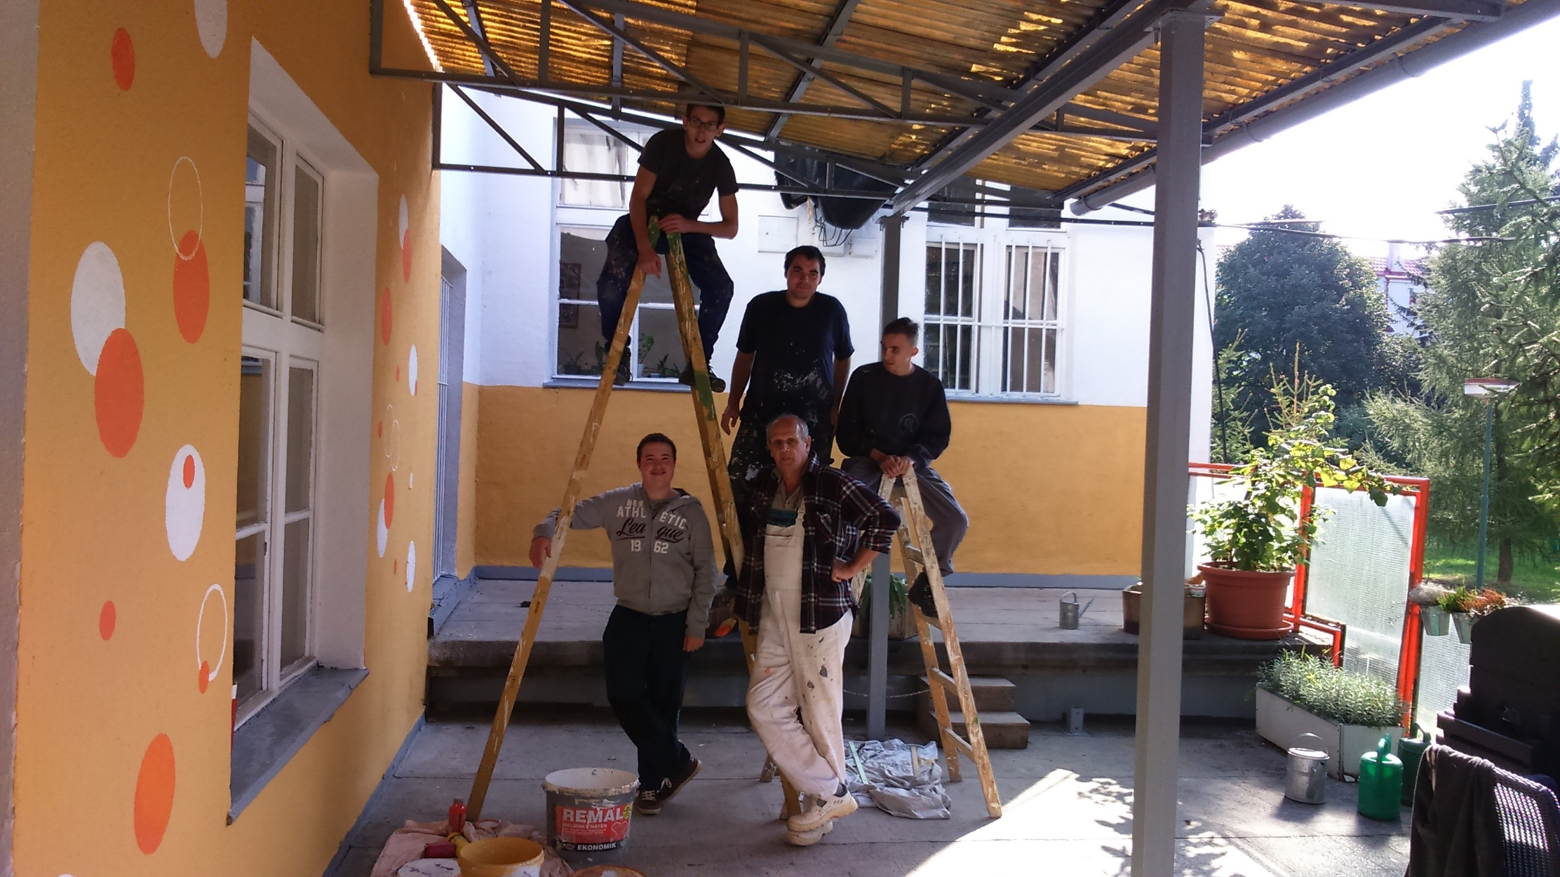
Ďakujeme za pozornosť

